Slide 1
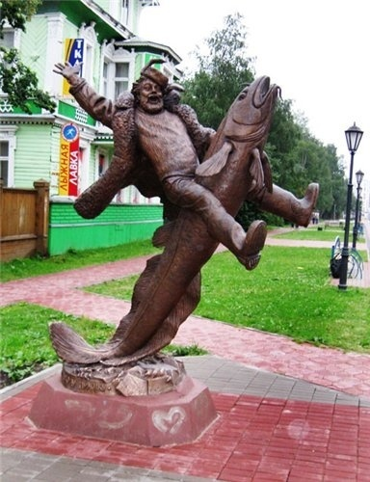
Муниципальное бюджетное образовательное учреждение муниципального образования «Город Архангельск» Детский сад комбинированного вида №119 «Поморочка»
С.Г. ПИСАХОВ -детям
Авторы проекта:
Н.А. Котова, воспитатель
С.Л. Акентьева, воспитатель
Е.В. Шадрина, ст. воспитатель

Slide 2
Цель проекта
Познакомить воспитанников и их родителей с биографией и творчеством С. Г. Писахова.
Расширить круг читательских интересов, приобщая дошкольников к домашнему чтению. Активизировать семейное чтение.
Способствовать гармонизации детско-родительских отношений через создание традиций семейного чтения.
Формировать патриотические чувства у дошкольников на основе приобщения к литературе писателей Севера.

Slide 3
Задачи проекта
Воспитанники:
- расширять знания детей об обычаях и традициях жителей Русского Севера, красоте и особенностях природы;
- развивать художественное восприятие, эстетический вкус при знакомстве с литературными произведениями, образцами художественного творчества;
- развивать умение передавать свои чувства от приобщения к творчеству своего народа в рисунках и поделках;
- развивать воображение, мышление в процессе наблюдения, исследования и создания объектов творчества, умение сравнивать и анализировать;
- пополнять и обогащать словарный запас детей;
- воспитывать коммуникативные навыки, самостоятельность, трудолюбие;
- воспитывать любознательность и наблюдательность;
- воспитывать любовь к своей малой родине.

Slide 4
Родители как участники образовательных отношений: - привлечь родителей как участников образовательных отношений к получению дополнительных знаний о творчестве С. Г. Писахова; - активизировать родителей воспитанников для участия в образовательных мероприятиях, совместного с детьми творчества. Взаимодействие со специалистами ДОУ и социумом: - привлечь специалистов ДОУ и сотрудников социума как участников образовательных отношений с целью реализации задач проекта в интеграции образовательных областей «Познавательное развитие», «Речевое развитие», «Социально-коммуникативное развитие», «Художественно-эстетическое развитие» и «Физическое развитие».

Slide 5
этапы реализации проекта:
1 этап - подготовительный
Обоснование проблемы, опрос детей и родителей, подбор материалов, методической и художественной литературы, разработка перспективного плана реализации проекта.
2 этап - организационный
Реализация перспективного плана проекта.
3этап - обобщающий
Завершение и оценка проекта.

Slide 6
Занятия по изобразительной деятельности в детском саду

Slide 7
Рисование «Морожены песни» по сказке С. Г. Писахова

Slide 8
Рисование «Кокошники»

Slide 9
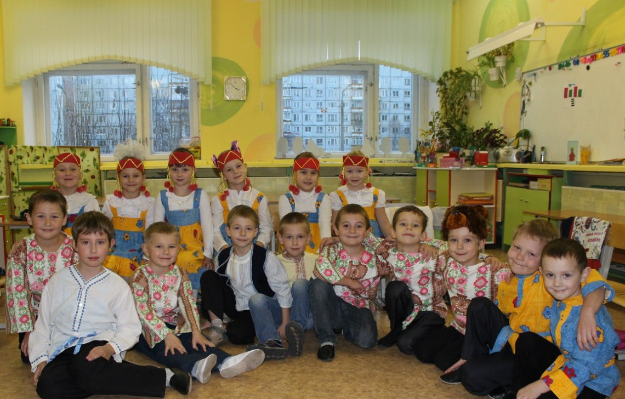
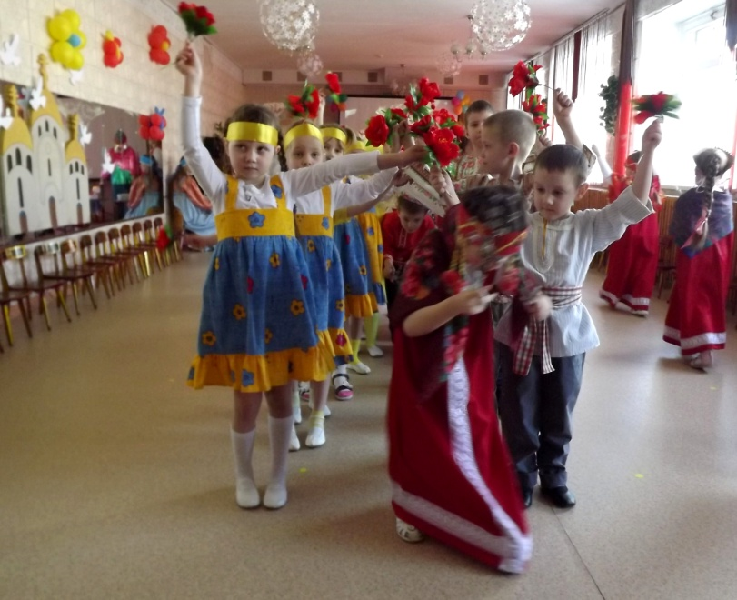
Народные игры
с региональным содержанием

Slide 10
Экскурсия в музей изобразительного искусства «Оберегатель Севера"
Дети знакомятся с живописными работами С.Г. Писахова

Slide 11
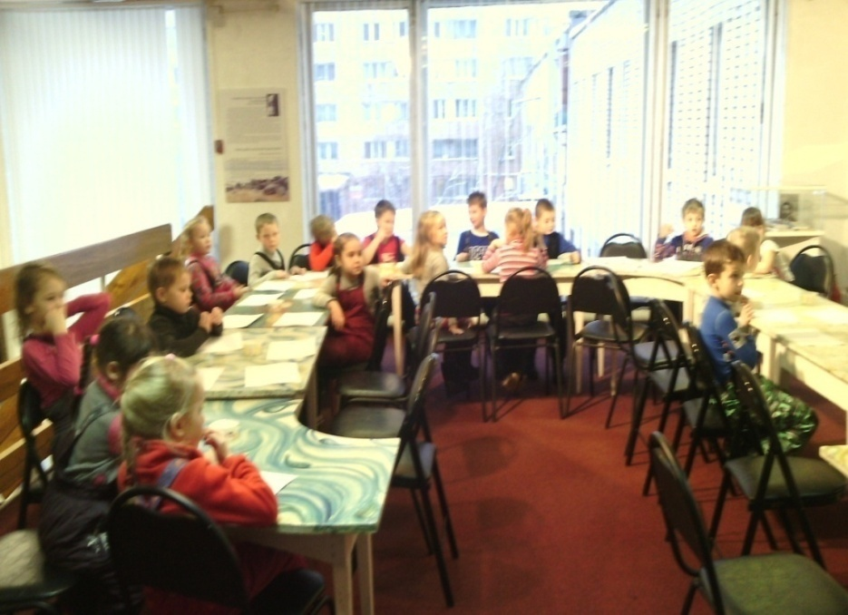
Занятие по изобразительной деятельности в музее «Северное сияние»

Slide 12
Мини – музей «Народные ремесла»

Slide 13
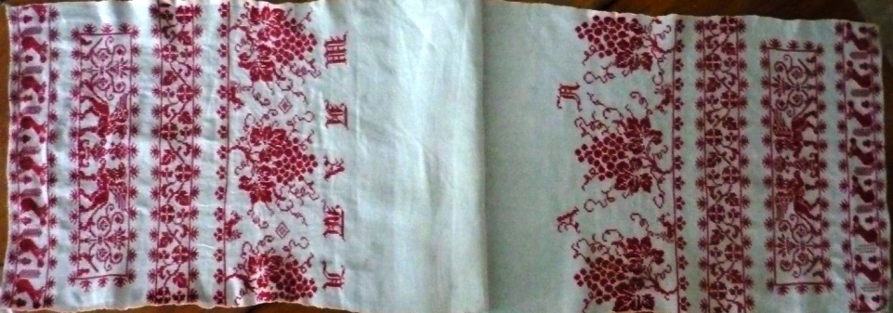
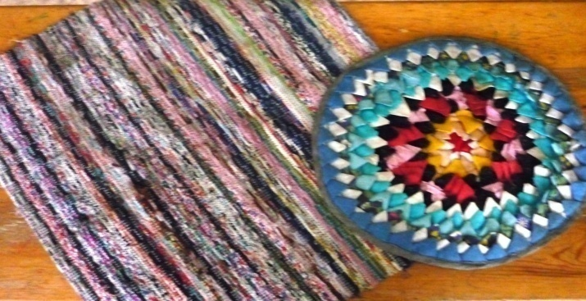
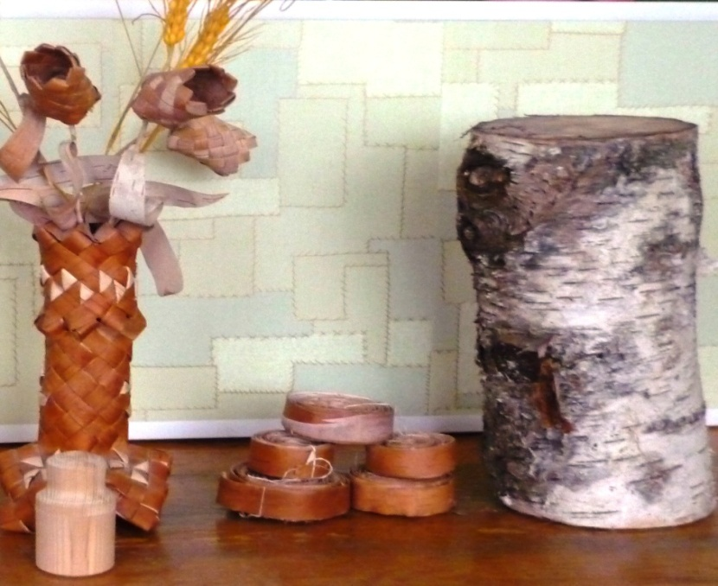
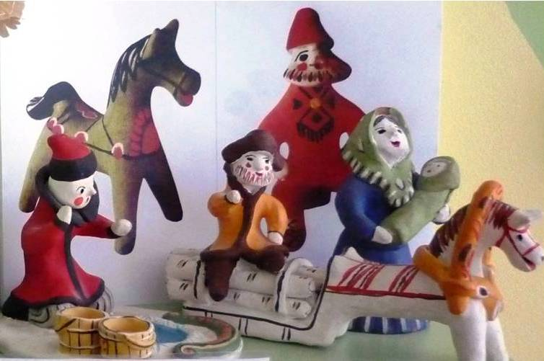

Slide 14
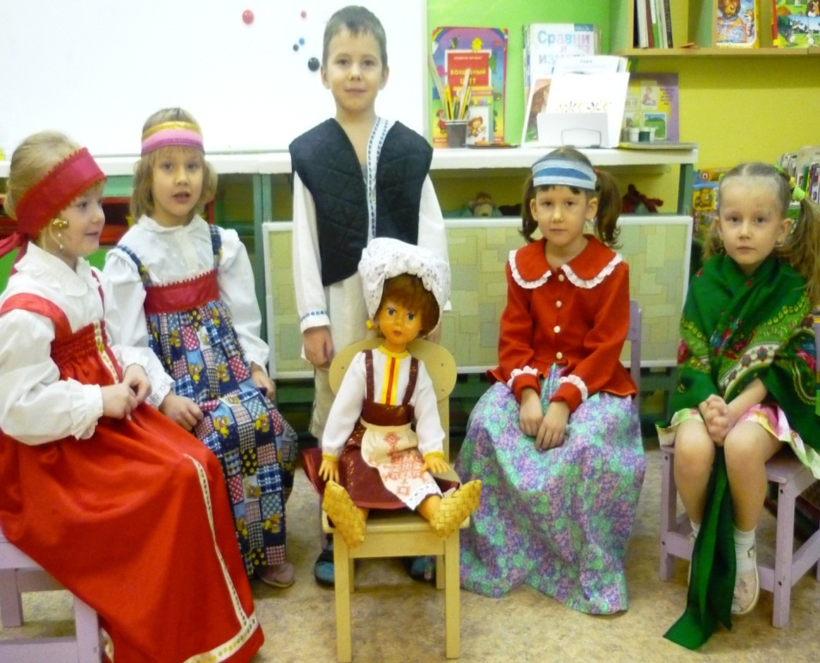
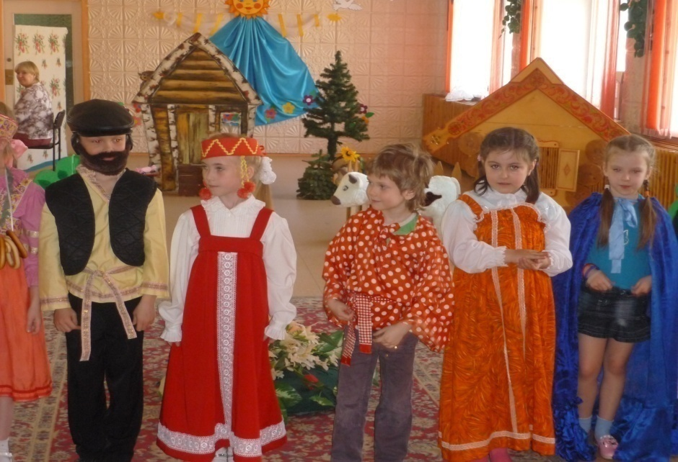
Инсценирование сказок С.Г. Писахова

Slide 15
Театрализованное представление Не любо – не слушай

Slide 16
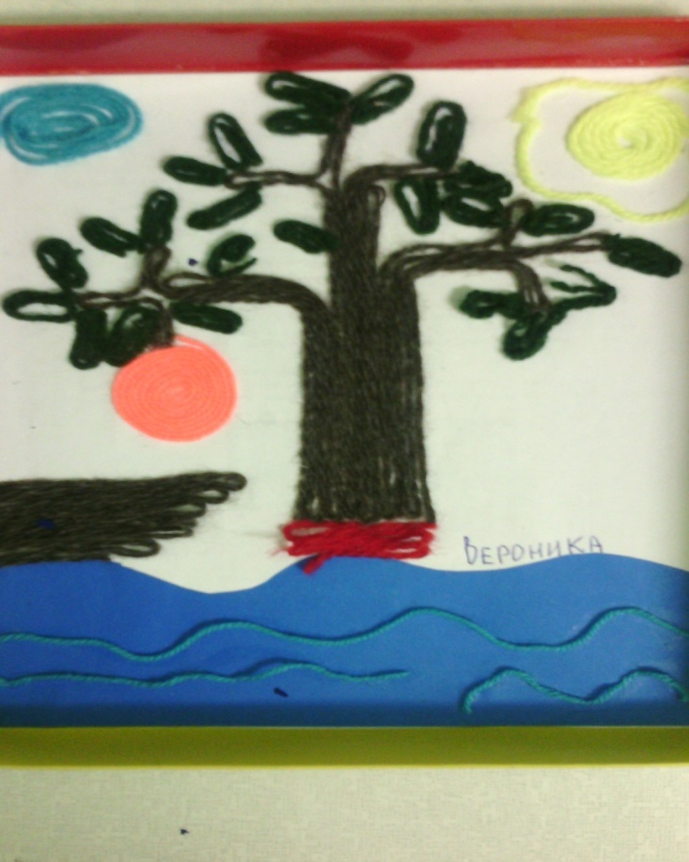
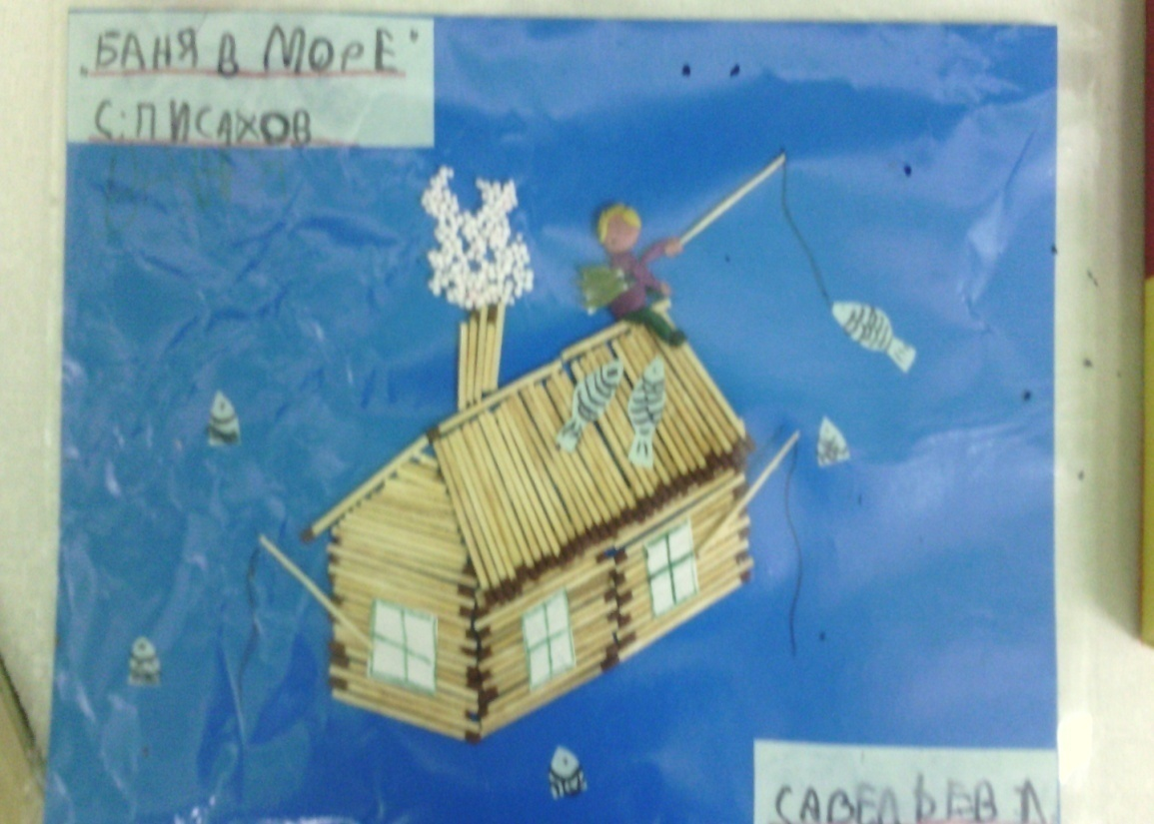
Выставка творческих работ по сказкам С.Г. Писахова

Slide 17
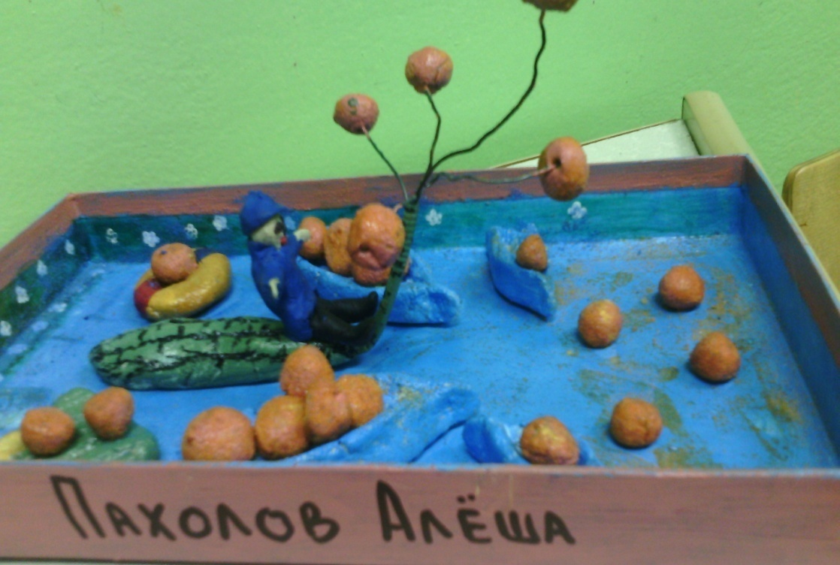

Slide 18
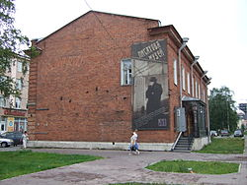
«…впечатления , полученные в детстве…, живут в человеке целую жизнь».
Е.Шварц

Slide 19
Результаты реализации проекта
Расширение знаний детей о жизни и творчестве писателя С. Г. Писахова.
Отражение детьми полученных знаний в самостоятельной деятельности (рисование, театрализованные, сюжетно-ролевые игры).
Пополнение книжного уголка в группе произведениями С.Г. Писахова.
Пополнение медиатеки произведениями С.Г. Писахова.
Организация выставки детско-родительских работ "По сказкам С. Г. Писахова".
Проведение театрализованного представления "Не любо – не слушай".
Разработка перспективного плана мероприятий воспитательно-образовательной деятельности с детьми и родителями.
Разработка конспектов занятий для детей, консультаций для родителей.
Создание и внедрение в практику педагогической деятельности проекта "С. Г. Писахов - детям".
Обобщение педагогического опыта по созданию проекта "С. Г. Писахов - детям", создание презентации.
Вовлечение родителей в воспитательно-образовательный процесс через совместное чтение сказок С. Г. Писахова, активизация их позиции как участников образовательного процесса.
Создание условий для социального партнерства с библиотекой №3, музеем изобразительного искусства.

